Slide 1
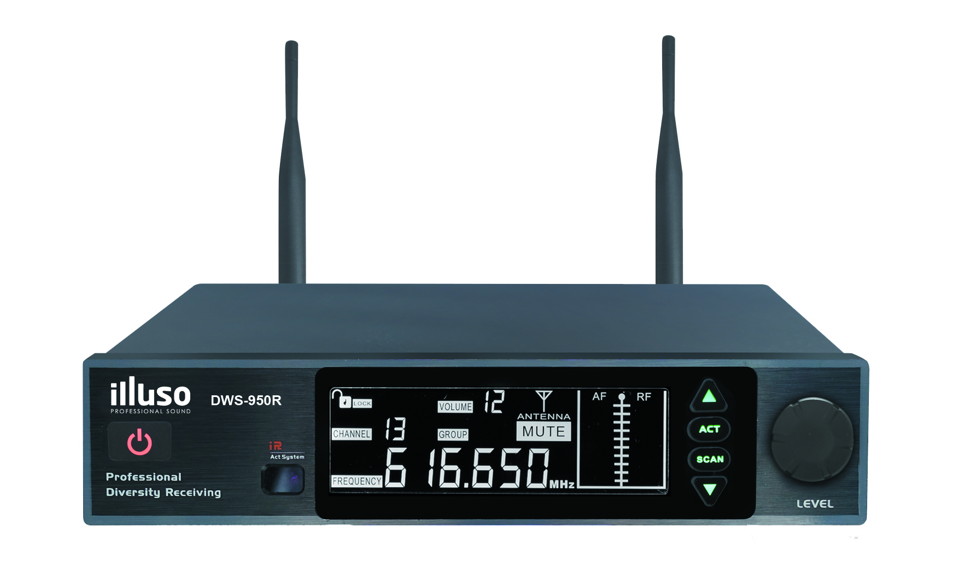
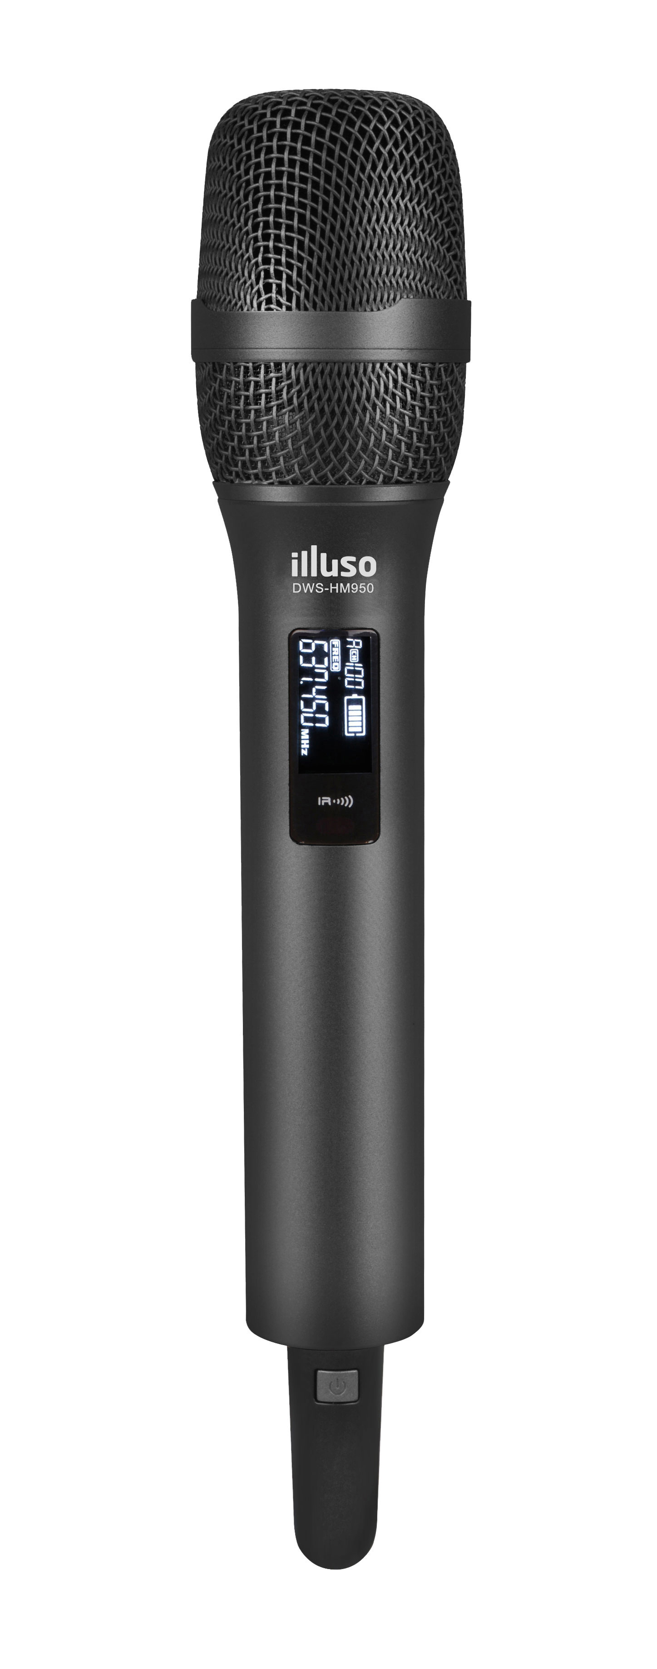
Wireless 1CH Receiver & Handheld System
DWS-950HS
Professional Wireless MIC System
FEATURE
끊김 없는 다이버시티 수신 시스템이 적용된 1채널 리시버
작업 상태를 손쉽게 체크 가능토록 한 대형 광시야 디스플레이
방해 전파 방지 기능 및 편리한 송수신 세팅이 가능한 SYNC 기능 적용
송신기의 LCD(주파수 대역 및 배터리 잔량 표시) 및 혼선 방지 및 노이즈 억제 기능 적용
SPECIFICATION
 | 항목 | 세부내용
공통 | 구동방식 | PLL Synthesized Control
 | 주파수 대역 | UHF 925∼937.5㎒
 | 디스플레이 | LCD
리시버 DWS-950R | 수신감도 | -95㏈m
 | 신호대잡음비(S/N) | >110㏈
 | 전고조파의율(THD) | <0.5%
 | 안테나소켓 | TNC Type
 | 오디오출력 | Unbalanced -> +4㏈m(1.25V) / 5kΩ Balanced -> -18㏈m(50㎷) / 600Ω
 | Squelch | RF/Noise/Pilotone Squelch
 | 사용전압 | DC 12V / 2A
 | 사이즈(w*h*d) | 200 x 44 x 123㎜ (±5%)
 | 무게 | 630g (±5%)
핸드마이크 DWS-HM950 | RF Power | 10㎷
 | Spurious Emission | >60㏈ Below Carrier
 | 동작시간 | 16시간
 | 사용전압 | DC 3V (1.5V AA사이즈 배터리 2입)
 | 사이즈(w*h*d) | Φ53 x 256㎜ (±5%)
 | 무게 | 298g (±5%)
서울시 동작구 상도로 17 동화빌딩
TEL : 02-825-0300 FAX: 02-825-1141
www.dhe-av.co.kr

